Slide 1
Diaporamas à la carte
Réalisée dans le cadre du réseau des spécialistes d’Inn’ovin, cette série de diaporamas a pour objectif de mettre à disposition de tous de récentes références techniques et économiques sur un sujet.
[Avis à l’utilisateur]
Vous pouvez utiliser ces diaporamas à votre guise, sous réserve de citer les sources qui accompagnent chaque tableau et graphique.
Merci également d’indiquer que ces diaporamas ont été réalisés dans le cadre d’Inn’Ovin par le réseau des spécialistes, un groupe de techniciens, ingénieurs et vétérinaires tous spécialisés dans un domaine et issus des différentes familles de la filière ovine nationale.
Des commentaires accompagnent chaque diapo.
Pour en savoir plus, vous pouvez contacter les rédacteurs des diaporamas indiqués sur la diapo suivante.

Slide 2



Le colostrum, l’assurance vie de l’agneau
Par Jean-Marc Gautier (Institut de l’Elevage) jean-marc.gautier@idele.fr
et Fabien Corbière (Ecole Vétérinaire de Toulouse) f.corbiere@envt.fr

Slide 3
Deux rôles dans le survie de l’agneau
L’agneau nait avec peu de réserves énergétiques
  Graisses « brunes »
  Glycogène musculaire et hépatique
  ↓Risque d’hypothermie majeur
L’agneau nait sans Immunoglobulines
  ↓Risque infectieux majeur
30 %
de la mortalité
18 %
de la mortalité
Notes:
Le colostrum a deux fonctions :
Il réchauffe l’agneau qui nait avec peu de réserves
Il lui fournit les Immunoglobulines qui vont le protéger d’un risque infectieux majeur
Un défaut d’apport d’énergie représente 30 % de la mortalité
Un défaut d’apport d’Immunoglobulines représente 18 % de la mortalité
Source : Massif Mortalité (CIIRPO/UMT santé des petits ruminants) 2011/2013

Slide 4
Le colostrum : de multiples fonctions
COLOSTRUM
Energie
Immunoglobulines
Facteurs croissance
hormones
Agents
infectieux
Cellules et cytokines
Vitamines
minéraux
Facteurs antibactériens
non spécifiques

Slide 5
Colostrum, source d’énergie

Slide 6
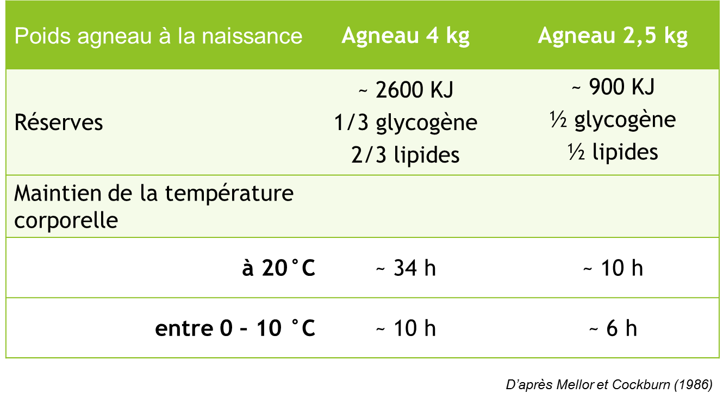
Un risque d’hypothermie à la naissance plus important avec les petits agneaux
Notes:
Un agneau double pèse environ 4 kg à la naissance pour des brebis de 70 kg en poids vif vide.
Un agneau de 4 kg maintient sa température corporelle pendant 34 heures sans téter dans une bergerie à 20°C. Au bout de 10 h, sa température baisse dans une bergerie dont la température comprise entre 0 et 10°C.
Ces délais sont beaucoup plus faibles avec des agneaux de faible poids à la naissance avec respectivement 10 et 6 heures.

Slide 7
Le colostrum est riche en matière grasse
Concentration en Matière Grasse (1ère traite)
340 colostrums : Moyenne = 87.6 +/- 37.8 g/l, q1 = 59 g/l
Notes:
Le colostrum de première traite (c’est-à-dire prélevé à la mise bas) est riche en matière grasse avec 88 g par litre. Toutefois, ce taux reste très variable. Il baisse rapidement après la mise bas pour atteindre 40 à 50 g par litre dans le lait.

Slide 8
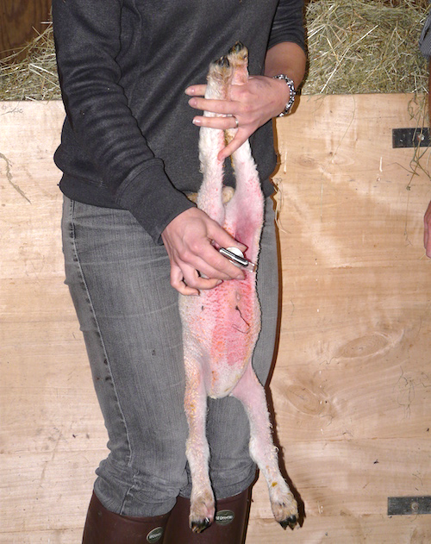
Pour les nouveaux nés en hypothermie
Une injection de glucose
si le nouveau né est refroidi
Réchauffer l’agneaux
Glucose 5 % injection intra péritonéale
Notes:
Sur un agneau tout juste né et refroidi, c’est-à-dire avec la langue froide, il faut absolument réchauffer l’agneau avant de lui faire boire le colostrum.
Avant de le mettre sous la lampe chauffante ou dans le réveil agneau, il est impératif de lui injecter 20 à 30 ml de glucose 5 % en intrapéritonéale. Surtout pas du 30 % qui est trop
concentré ! En effet, le cerveau est consommateur de glucose et si l’agneau réchauffé manque de glucose, il en meurt.

Slide 9
Colostrum, source d’Immunoglobulines

Slide 10
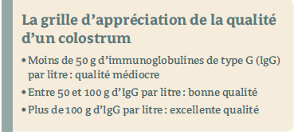
Des colostrums de brebis de bonne qualité
Concentration en IgG colostrum de 1er traite
373 colostrums : Moyenne = 80.1 +/- 37.3 g
Notes:
Le colostrum a pour particularité une teneur en protéines de l’ordre de 100 à 200 g par litre contre 35 à 40 g pour le lait. Parmi ces protéines, les immunoglobulines de type G
(IgG) représentent près de 80 % des immunoglobulines colostrales.
80 % des colostrums de brebis sont de bonne qualité : les références disponibles sur le colostrum de brebis révèlent une hétérogénéité entre les brebis, qui semble
indépendante de la race. Dans cette étude, 22 % des brebis présentent un colostrum dosant moins de 50 g d’IgG par litre, c’est-à-dire considéré de qualité médiocre. Plus de la
moitié des échantillons révèle un colostrum de bonne qualité et 27 % d’entre eux sont d’excellente qualité, c’est-à-dire supérieur à 100 g d’IgG par litre.

Slide 11
Pour les agneaux doubles, une masse d’immunoglobulines parfois insuffisante
48 brebis : 10 % avec production insuffisante pour agneaux doubles
13 % avec production médiocre pour agneaux doubles
Notes:
Sur les 48 brebis de l’étude, toutes avaient une masse d’IgG suffisante pour couvrir les besoins d’un seul agneaux. Par contre, pour 10 % d’entre elles, la masse d’IgG était nettement insuffisante pour couvrir les besoins des deux agneaux de la portée. Pour 13 % d’entre elles, cette masse n’était pas suffisante.
NB : il faut compter au minimum 12 g d’IgG par agneau pour une bonne immunité.

Slide 12
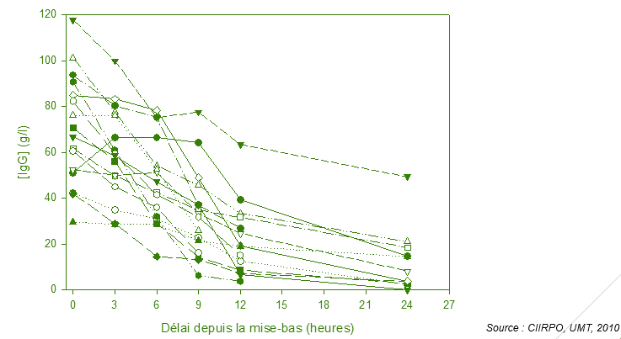
Un taux d’immunoglobulines qui baisse rapidement après la mise-bas
Notes:
Afin de mesurer la diminution de la teneur en immunoglobulines du colostrum, 17 brebis ont été traites à la mise bas puis 3, 6, 9 et 24 h plus tard. Neuf heures après l’agnelage, la teneur en immunoglobulines du colostrum est déjà divisée par deux. Et 24 h après la mise bas, le lait ne dose plus qu’à peine 20 g par litre d’IgG contre 80 g par litre à l’agnelage.

Slide 13
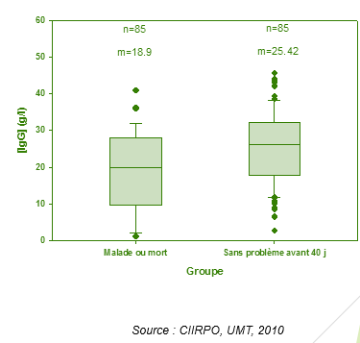
Un lien direct entre la survie des agneaux et leur concentration sanguine en immunoglobulines
Différence de concentration en immunoglobulines entre des agneaux :
  malades ou morts avant 40 jours
  sans problème avant 40 jours
  Uniquement agneaux avec colostrum maternel
Notes:
Le pourcentage d’agneaux malades et morts est en lien direct avec leur taux d’immunoglobulines sanguin. Ainsi, la comparaison de deux lots de 85 agneaux, l’un en parfaite santé jusqu’à l’âge de 40 jours, l’autre conjuguant mortalité et pathologies fait apparaître une différence de 34 % d’IgG sanguin en faveur du lot sans problème. Par contre, ce taux de mortalité et de morbidité n’est pas lié à la qualité du colostrum des mères des agneaux. En effet, pour protéger les agneaux, le colostrum doit également être bu en quantité suffisante et dans un délai suffisamment court.

Slide 14
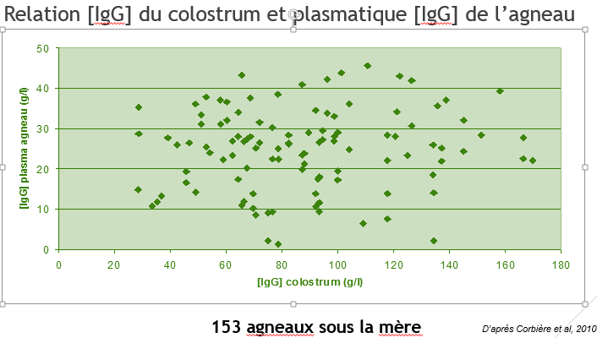
Pas de lien entre les concentrations en IgG du colostrum de première traite celles du sang des agneaux
Relation [IgG] du colostrum et plasmatique [IgG] de l’agneau
Notes:
Il n’y a pas de lien entre le taux d’IgG du colostrum de la mère et le taux d’IgG sanguin de ses agneaux. Ce sont les quantités de colostrum tétées par l’agneau qui sont un biais mais qui restent le plus important.

Slide 15
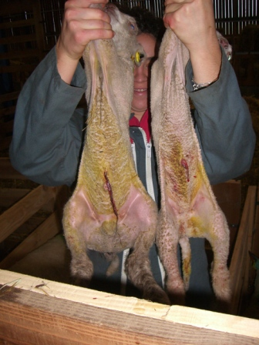
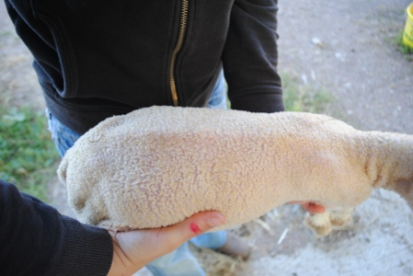
Deux méthodes pour vérifier que l’agneau a tété le colostrum
Les besoins : 200 à 400 ml de colostrum
dans les 6 heures qui suivent la naissance
Notes:
Sur la photo de gauche, la caillette est sous pesée par la main.
Sur la photo de droite, la caillette fait une forme de poire sur l’agneau de gauche qui a bu. L’agneau de droite n’a pas bu (caillette plate).

Slide 16
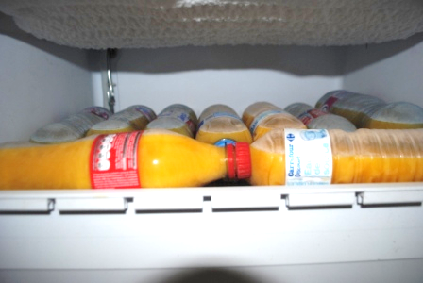


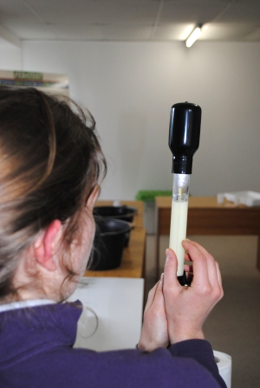

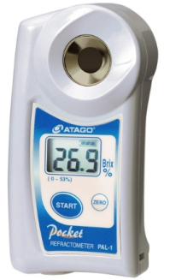
Et si l’agneau n’a pas bu le colostrum
g/L
25
50
75
100
125
Traire sa mère ou une brebis du lot
  délai de collecte : moins de 9 heures après la mise bas
Les alternatives au colostrum maternel
  Colostrum de brebis congelé
    Efficacité protectrice surtout si issu de la même exploitation
    Constitution d’une banque (bouteilles, pots 50 ml, poches à glaçons 15 ml)
      Utilisation du pèse colostrum/réfractomètre pour sélectionner les meilleurs colostrums
      24 % Brix ou > 75 g/L au pèse colostrum
    Minimum 50 à 100 ml/kg en 2 buvées (200 à 400ml)
Notes:
EN CAS DE PANNE DE COLOSTRUM
Si la brebis n’a pas suffisamment de colostrum, plusieurs solutions alternatives sont possibles avec par ordre d’efficacité :
1. Le prélèvement sur une brebis du même lot qui a mis bas dans la demi-journée. Neuf heures après la mise bas, la concentration en IgG d’une brebis qui a
été tétée par son ou ses agneaux est devenue trop faible.
2. La constitution d’une banque de colostrum conservé au congélateur. Le plus efficace en matière de protection reste le prélèvement de brebis du même
élevage puis celui de vaches ou de chèvres de l’élevage et enfin de femelles de ces espèces dans un autre élevage. Attention, la décongélation doit être
effectuée au bain-marie (le micro-ondes détruit les immunoglobulines.
3. En ce qui concerne les compléments de colostrums actuellement commercialisés, se référer à leur posologie en sachant que 12 à 24 g d’IgG sont nécessaires pour protéger un agneau. À elle seule, cette méthode est, dans la grande majorité des cas, peu efficace.

Slide 17
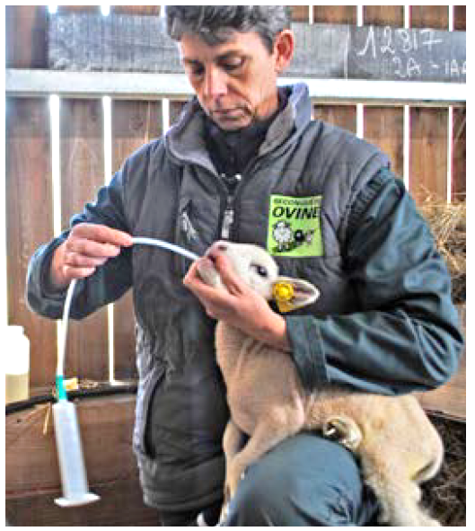
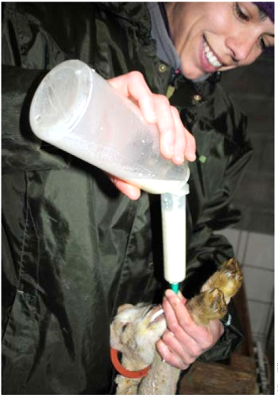
Sonder un agneau qui n’a pas bu
de 50 à 150 ml de colostrum par agneau selon son poids
Notes:
Attention à ne pas lui engager la sonde dans les poumons. L’issue serait fatale. Pour vérifier, écouter attentivement une fois la sonde engagée. Si un bruit d’estomac vide se dégage, pas de problème ! Sinon, enlever la sonde et recommencer.

Slide 18
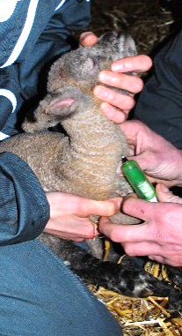

Pour évaluer le transfert d’immunité passive chez l’agneau
Choix des agneaux
  10 à 15 agneaux malades, doubles, triples, agneaux d’agnelles
  24 à 36 (48) heures d’âge
Idéal : 80 % des agneaux (8/10) > 15 g IgG/l (IgG plasmatiques)
  Réfractomètre : >8.3 brix
  Ou Si réfractomètre optique > 55 g/ L (protéine totale)
Notes:
L’immunité est l’ensemble des moyens de défense de l’organisme contre les agressions extérieures.
Le transfert d’immunité passive est une évaluation directe sur les agneaux
Si l’estimation de la qualité du colostrum donne de précieuses indications, elle ne suffit pas à donner des leviers d’amélioration du taux de mortalité des agneaux. Il
manque en effet un autre élément clef : l’agneau a-t-il suffisamment bu de colostrum et assez tôt après sa naissance ? Pour le savoir, une prise de sang sur les jeunes agneaux est nécessaire. Dix à 15 agneaux malades ou bien issus de portées multiples sont prélevés entre 24 et 36 heures d’âge. La mesure de la concentration sanguine en IgG ou en protéines totales suffit à déterminer s’il y a réellement un problème dans l’élevage.

Slide 19
Quelle est la part de la génétique?
Capacité de la brebis à concentrer les IgG et à produire du volume?
Capacité d’absorption chez l’agneau?
Vigueur de l’agneau?
Encore beaucoup d’inconnues et de travaux à conduire
Notes:
Des études sont en cours à Fedatest sur ce sujet

Slide 20
En résumé
Le colostrum est à la fois source d’énergie et d’immunoglobulines
Un agneau doit téter 10 % de son poids de naissance en colostrum
Un agneau doit téter le colostrum dans les 6 heures qui suivent la naissance
La qualité du colostrum est mesurée en g d’immunoglobulines de type G (IgG)
Deux outils peuvent être utilisés pour mesurer la qualité du colostrum : le pèse colostrum et le réfractomètre
En cas de mortalité inexpliquée, il est primordial d’évaluer la qualité du transfert d’immunité passive chez les agneaux

Slide 21


Pour en savoir plus : des fiches techniques sur www.idele.fr et www.inn-ovin.fr

Slide 22
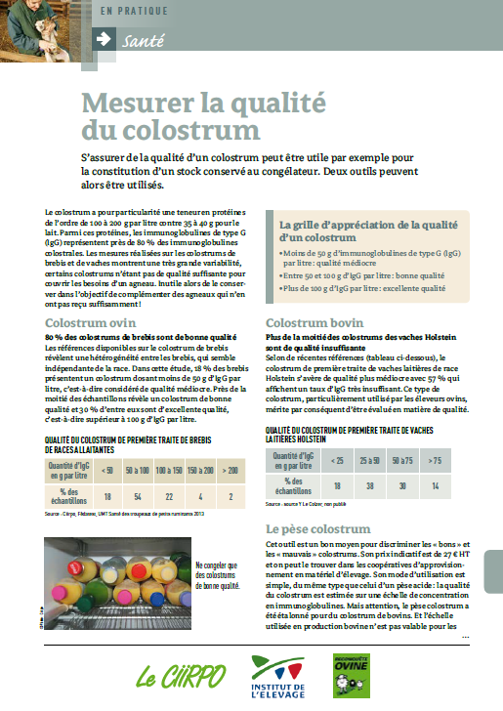
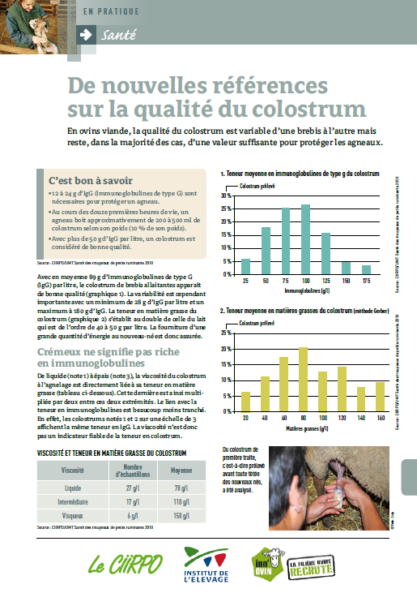

Pour en savoir plus : des fiches techniques sur www.idele.fr et www.inn-ovin.fr

Slide 23

Pour en savoir plus : des vidéos sur www.idele.fr et www.inn-ovin.fr
« le colostrum, l’assurance vie de l’agneau »
« sonder un agneau »
« les injections sur agneaux »

